Slide 1

Ticket Manager
Gruppo 3

Slide 2
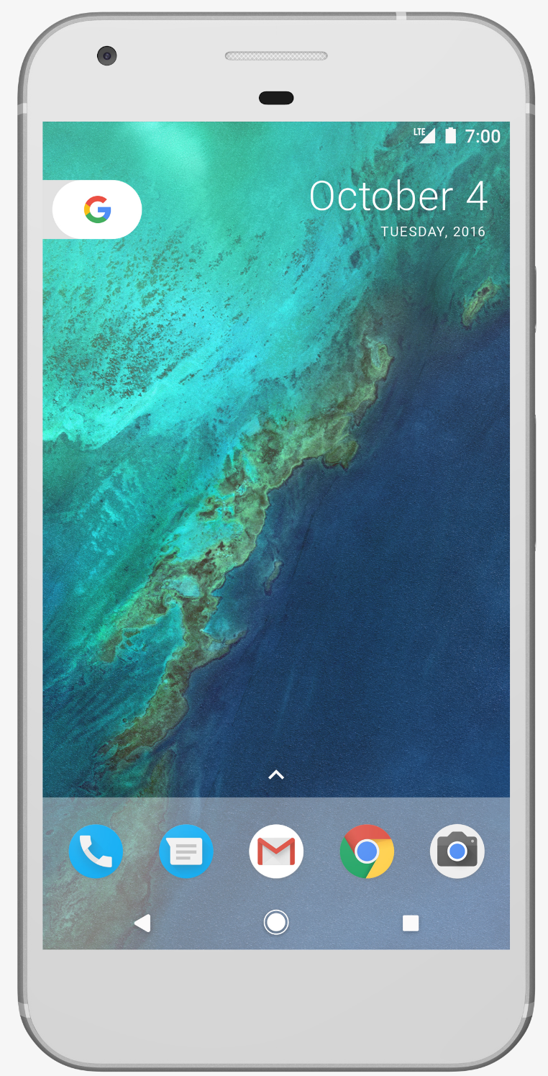
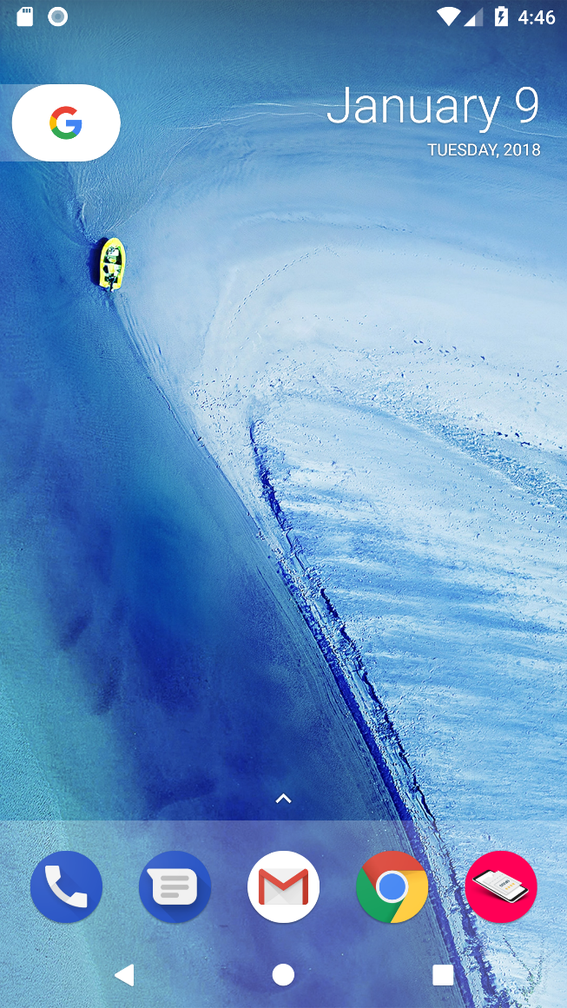
Obiettivo Principale
Velocizzare rimborsi spese
2
/10

Slide 3
Beneficiari
Utilizzatore
Lavoratori universitari
DEI
3
/10

Slide 4
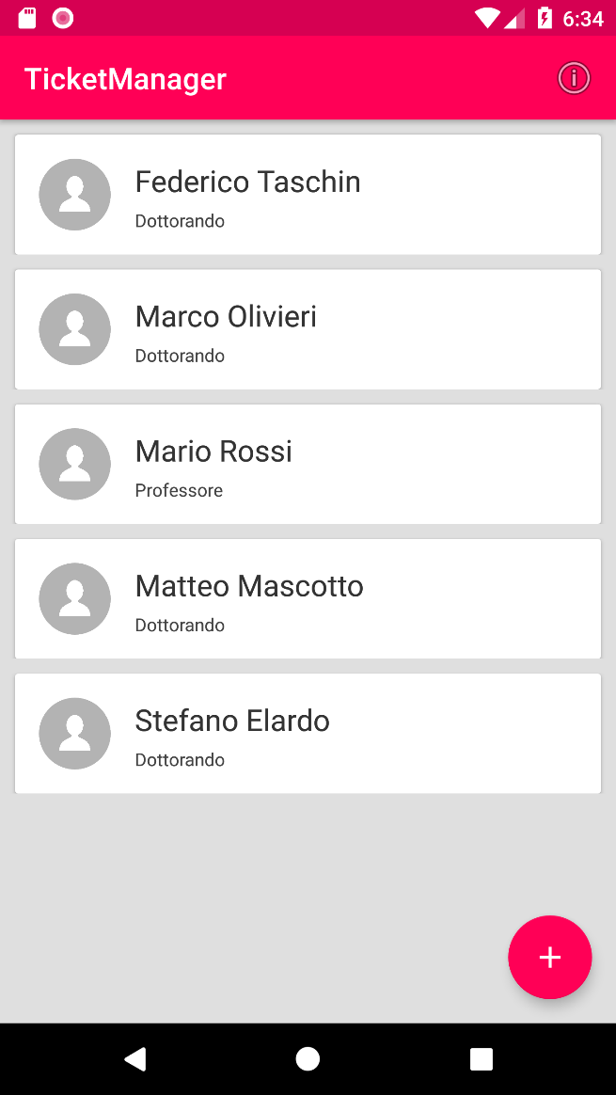
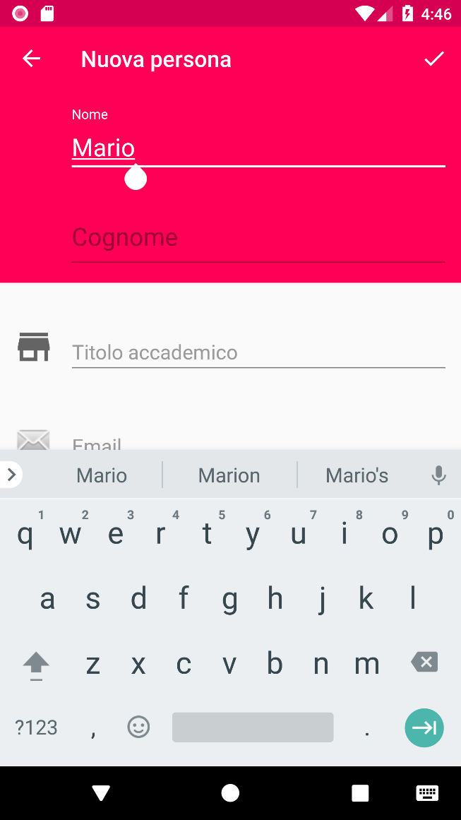
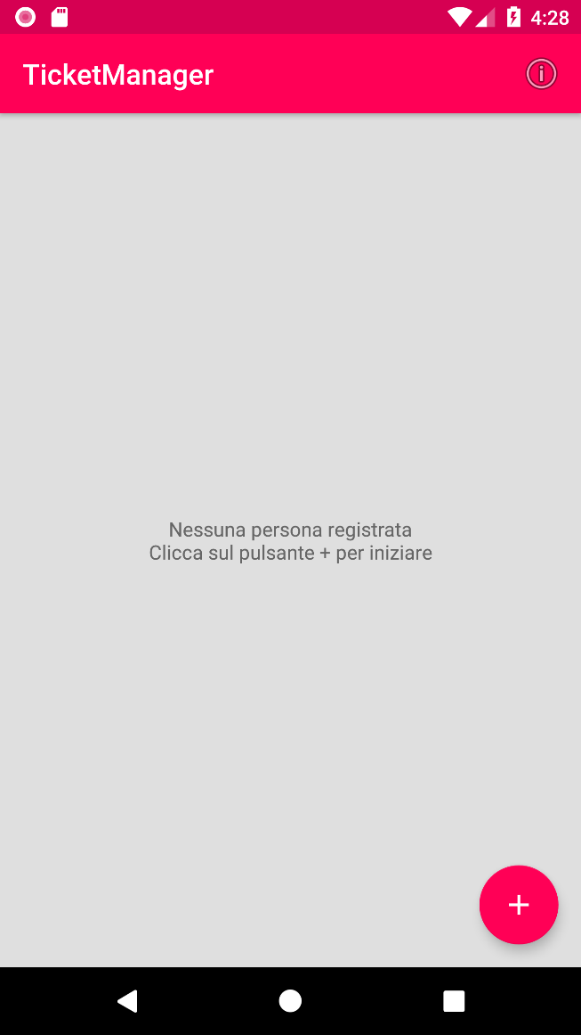
Come Funziona
Persona
Missione
Scontrini
Rimborso
Analisi
4
/10

Slide 5
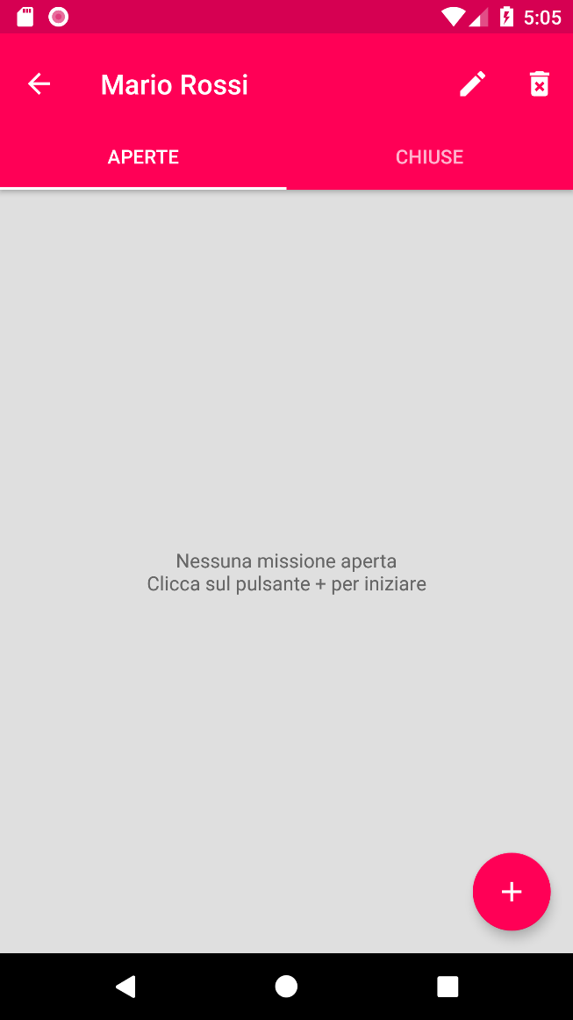
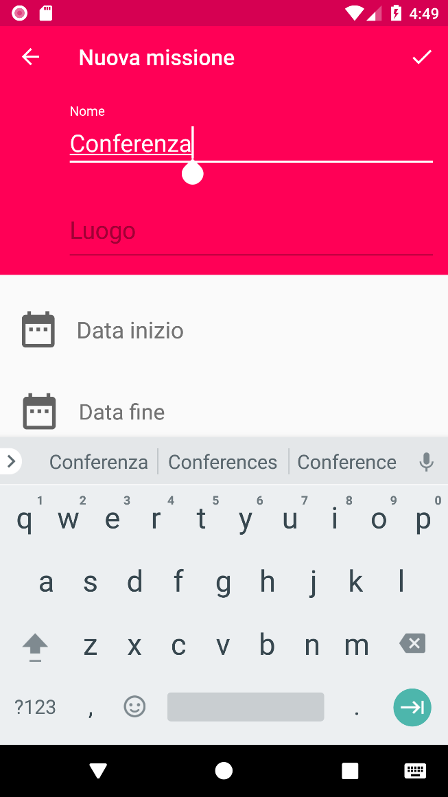
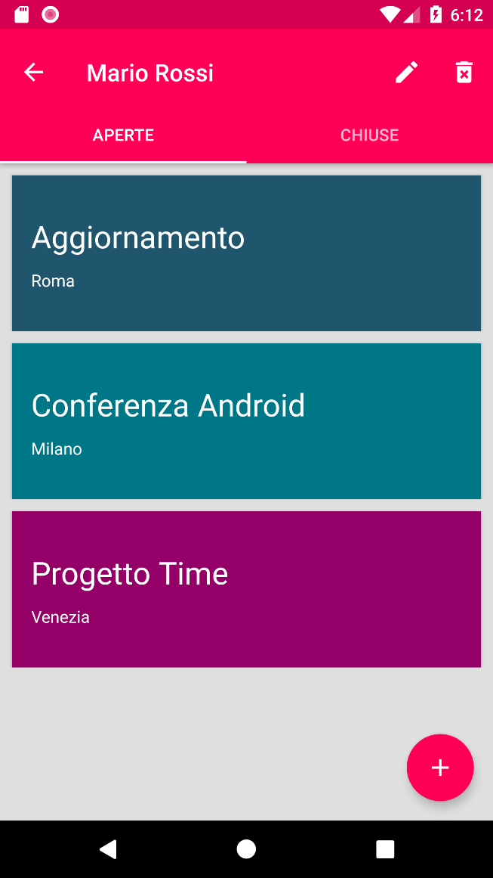
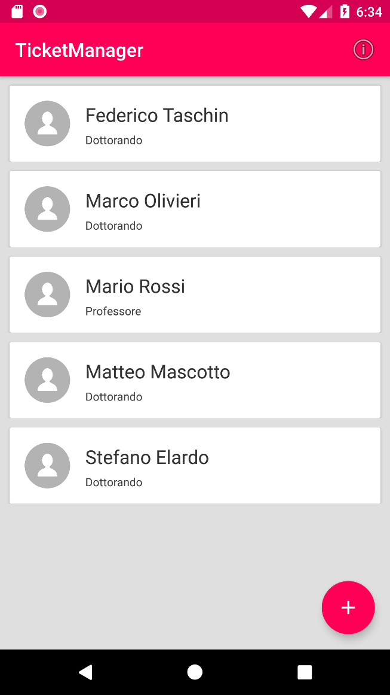
Come Funziona
Persona
Missione
Scontrini
Rimborso
Analisi
5
/10

Slide 6
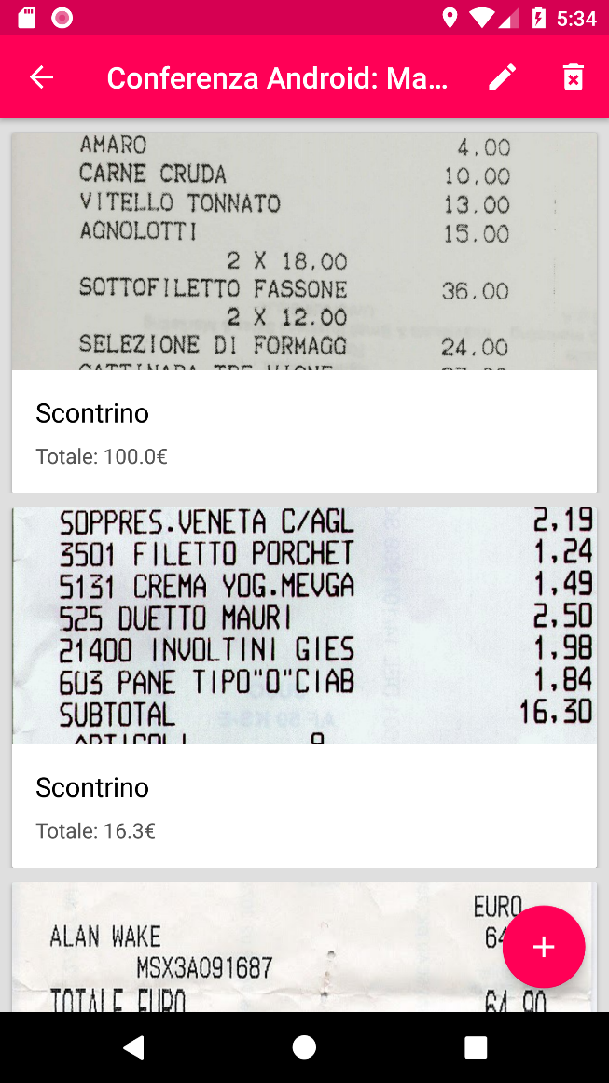
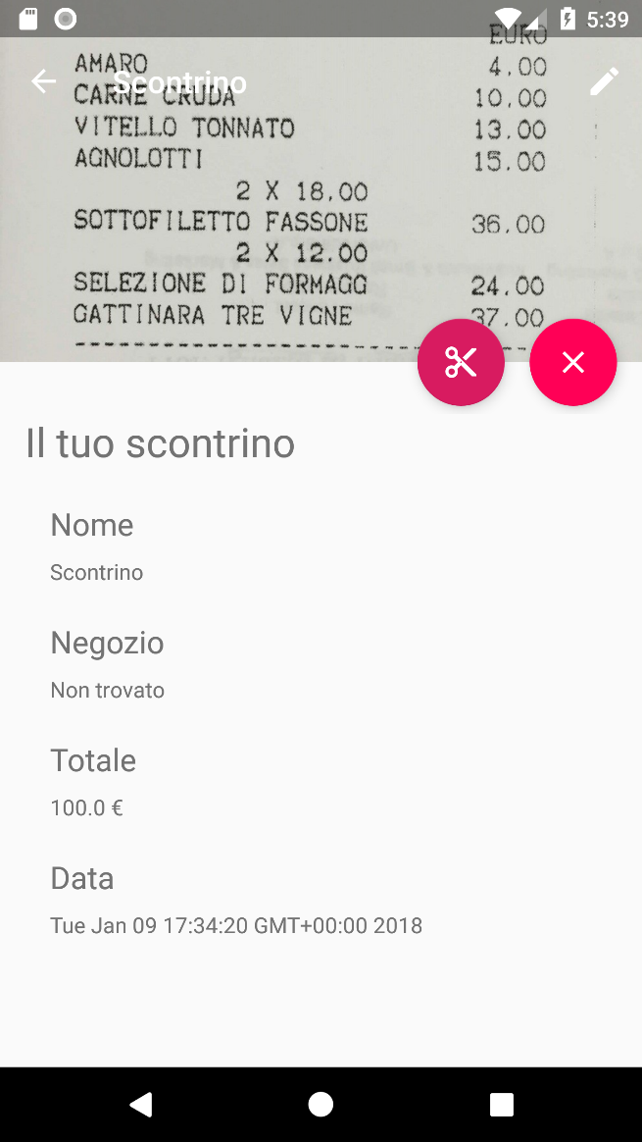
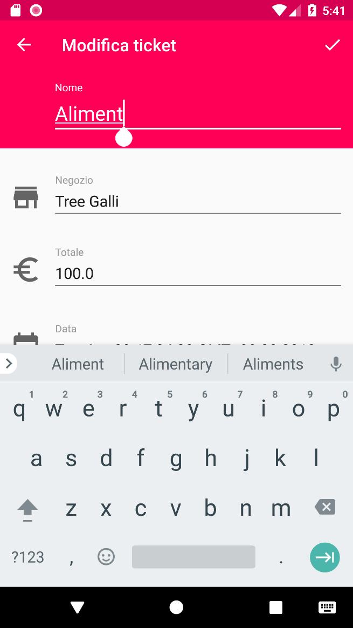
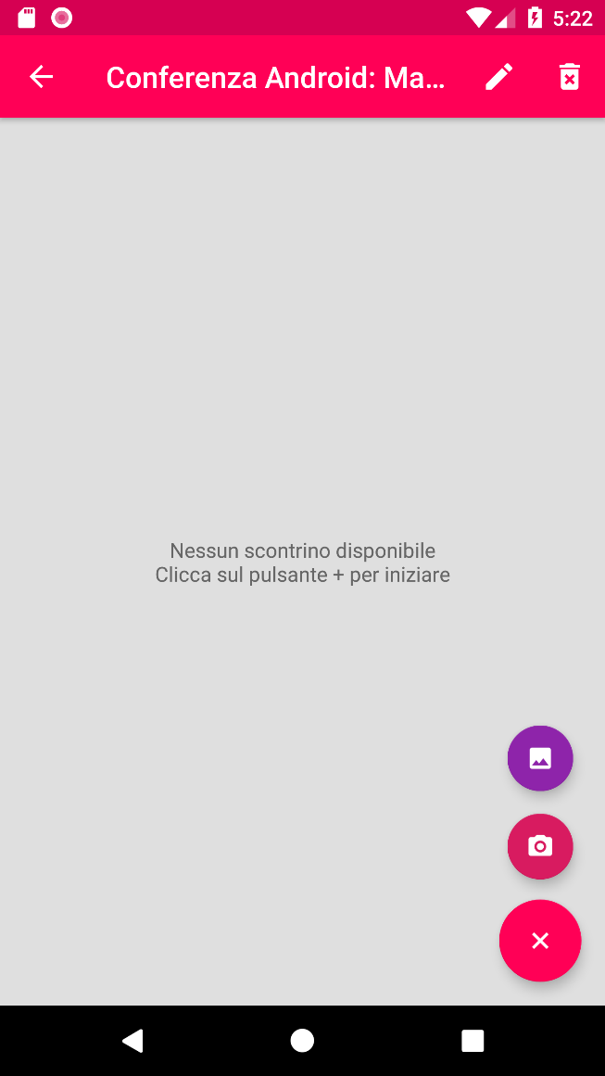
Come Funziona
Persona
Missione
Scontrini
Rimborso
Analisi
6
/10

Slide 7
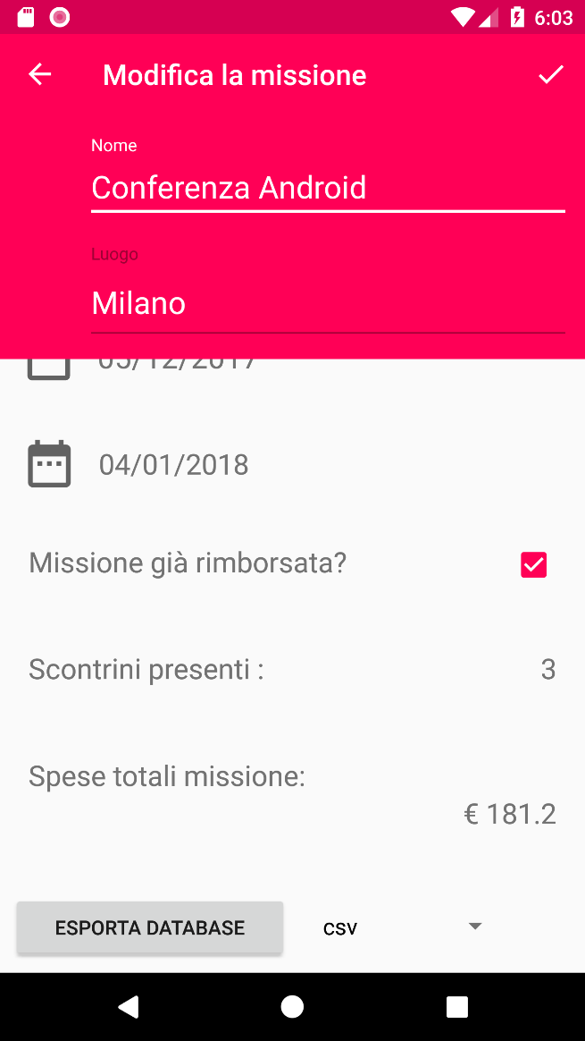

Come Funziona
Persona
Missione
Scontrini
Rimborso
Analisi
7
/10

Slide 8
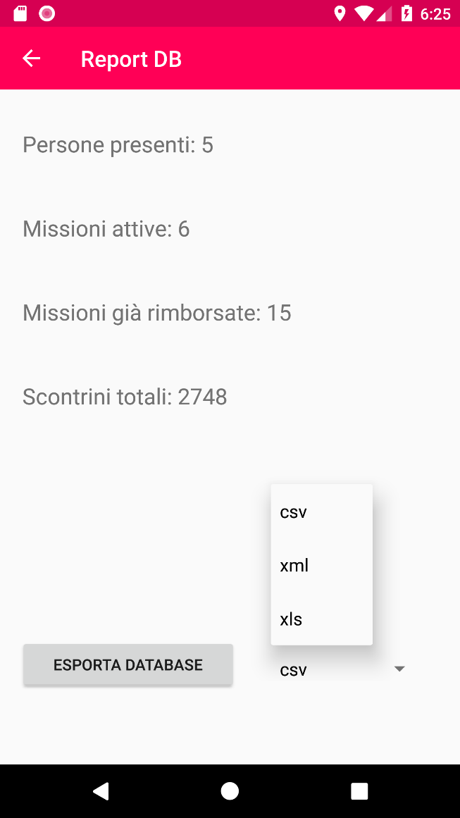
Come Funziona
Persona
Missione
Scontrini
Rimborso
Analisi
8
/10

Slide 9
Realizzazione: Librerie
Libreria | Produttore | Utilizzo | Licenza
Room Persistence Library | Google | Database | Apache License Version 2.0 (2004)
Picasso | Square group | Immagini | Apache License Version 2.0 (2004)
Apache POI | Apache | Excel | Apache License Version 2.0 (2004)
Android-FilePicker | Angad Singh | Cartelle dispositivo | Apache License Version 2.0 (2004)
9
/10

Slide 10
Principali criticità affrontate
Utilizzare il codice degli altri
Gestire il flusso di informazioni
Gestire gli errori
Darsi delle priorità
10
/10

